Slide 1
Algoritmo genetico per la risoluzione di un problema di CVRPTW
D’Ambra Nicola
Di Cecio Giuseppe Francesco
De Rosa Giuseppe

Slide 2
Indice
Descrizione del problema
Modellazione PL
Soluzione Ottima
Algoritmo Genetico
Codifica
Popolazione Iniziale
Euristica EDF
Euristica NF
Euristica EDF_NF
Selezione genetica
Simulazione di Montecarlo
Simulazione Torneo
Operatori genetici
BCRC
Double Crossover
Mutazione a inversione
Mutazione a scambio
Sostituzione
Implementazione
Confronto dei risultati

Slide 3
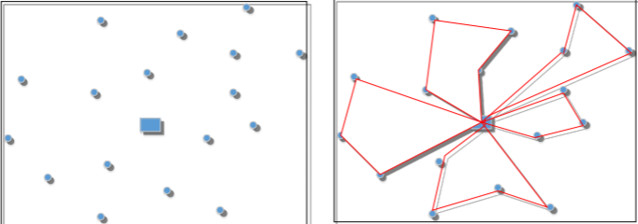
Capacitated Vehicle Routing Problem with Time Windows
Il Capacited Vehicle Routing Problem (CVRP) è un'estensione del VRP. In un problema di CVRP, ogni veicolo ha una determinata capacità e non può trasportare più merci della sua capacità. L'obiettivo è trovare il percorso ottimo minimizzando i costi di trasporto.
Il Capacitated Vehicle Routing Problem with Time Windows è il CVRP con vincoli di tempo. In questa variante il cliente i-esimo può essere servito solo in un intervallo temporale [l_{i},L_{i}] e con un tempo di servizio T_{i} .

Slide 4
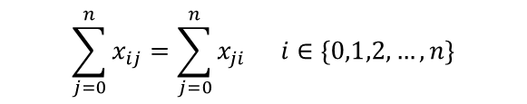
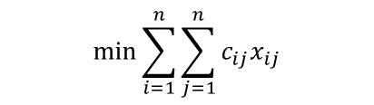

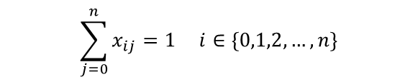


Formulazione del problema a due indici (veicoli omogenei)
Il CVRPTW è un problema di ottimizzazione combinatoria in cui, dato un grafo G(V,A) con V=insieme dei vertici e A=insieme degli archi, si vuole determinare una soluzione ammissibile formata da una famiglia di cluster veicoli/clienti in cui, per ogni cluster, la capacità di un veicolo non è superata.
Una generica soluzione T è dunque un insieme di cicli hamiltoniani.
Un ciclo hamiltoniano è un percorso che attraversa tutti i nodi di un cluster una sola volta partendo dal deposito.
$$\min{\sum_{i=1}^{n}{\sum_{j=1}^{n}{c_{ij}x_{ij}}}}$$
Funzione obiettivo
$$\sum_{j=0}^{n}{x_{ij}}=\sum_{j=0}^{n}{x_{ji} }i∈\left\{0,1,2,…,n\right\}$$
Se un veicolo entra, deve anche uscirne
$$\sum_{j=1}^{n}{x_{1j}}≤m$$
Dal deposito devono uscire massimo m veicoli
$$\sum_{j=0}^{n}{x_{ij}}=1 i∈\left\{0,1,2,…,n\right\}$$
Ogni cliente servito al massimo da un veicolo
$$u_{1}=0,{ u}_{i}≤Q i∈V$$
Vincoli di capacità
Assenza di sottogiri
$$u_{j}−u_{i}≥d_{j}x_{ij}−Q\left(1−x_{ij}\right) i,j∈V,i≠j,j≠0$$
$$a_{j}≥\left(a_{i}+t_{i}+{t_{i}}_{j}\right)−\left(1−{x_{i}}_{j}\right)T i∈\left(0,1,…,n\right), j∈\left(1,…,n\right), j≠i$$
$$l_{i}≤a_{i}≤L_{i}$$

Slide 5
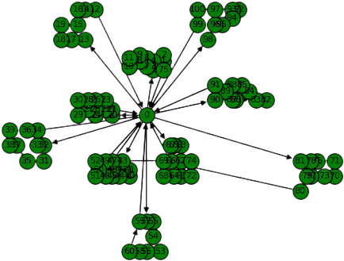
Soluzione ottima
Soluzione ottima: 849.641 (C101.txt, Solomon)
[5, 3, 7, 8, 10, 11, 9, 6, 4, 2, 1, 75]
[13, 17, 18, 19, 15, 16, 14, 12]
[20, 24, 25, 27, 29, 30, 28, 26, 23, 22, 21]
[32, 33, 31, 35, 37, 38, 39, 36, 34]
[43, 42, 41, 40, 44, 46, 45, 48, 51, 50, 52, 49]
[57, 55, 54, 53, 56, 58, 60, 59]
[67, 65, 63, 62, 74, 72, 61, 64, 68, 66]
[81, 78, 76, 71, 70, 73, 77, 79, 80, 69, 47]
[90, 87, 86, 83, 82, 84, 85, 88, 89, 91]
[98, 96, 95, 94, 92, 93, 97, 100, 99]

Slide 6
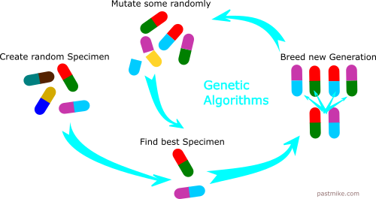
Algoritmo genetico
Popolazione iniziale: insieme di soluzioni ammissibili generate a partire da un’euristica . Tale insieme evolve combinando tra loro le soluzioni al suo interno .
È un algoritmo euristico che simula l’evoluzione della popolazione attraverso l’uso di operatori genetici che permettono la trasmissione e la mutazione del contenuto informativo. L’evoluzione termina quando le soluzioni della popolazione assumono una fitness molto simile o si raggiungono un numero massimo di iterazioni prefissato.

Slide 7
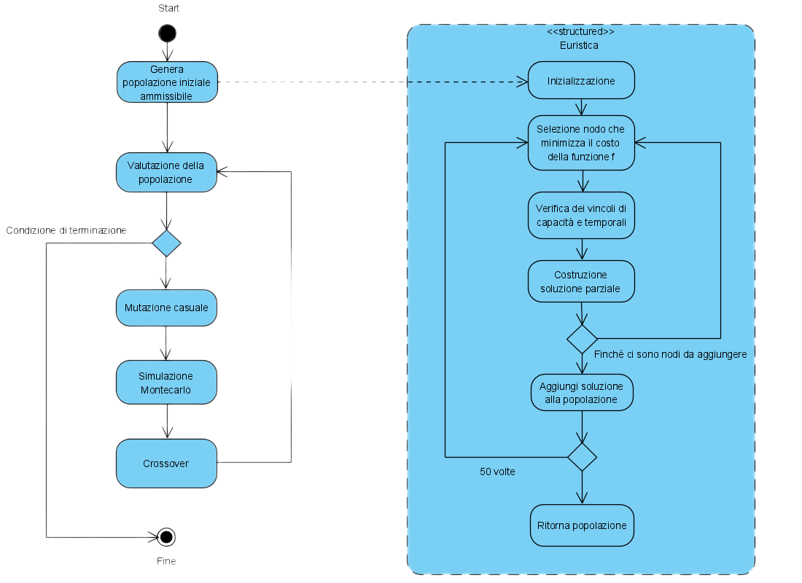
Workflow
Inizializzazione: N soluzioni ammissibili generate attraverso l’uso di un’euristica greedy .
Selezione: si selezionano coppie di soluzioni in base alla simulazione Montecarlo o simulazione a torneo
Generazione di nuove soluzioni: si applicano mutazione e crossover valutando l’ammissibilità delle nuove soluzioni e assegnando una fitness per ognuna di esse.
Sostituzione di elementi della popolazione: si sostituiscono gli elementi con fitness peggiore se sono peggiori anche degli elementi ottenuti dal crossover.

Slide 8
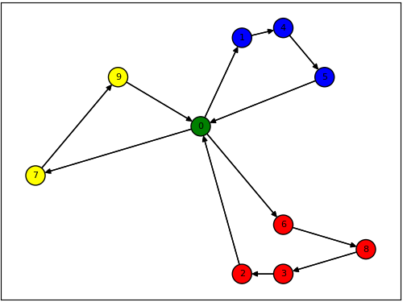
Codifica
Ogni soluzione è una stringa di N elementi ordinati secondo il verso di percorrenza. Nella stringa ogni nodo si ripete una sola volta ad eccezione del deposito che si ripete ad inizio e fine di ogni percorso .
L’esempio di codifica riportato sulla sinistra è valido per un istanza del CVRPTW con 10 nodi, deposito incluso .
Percorso 1
Percorso 2
Percorso 3
[ 0 1 4 5 0 6 8 3 2 0 7 9 0 ]

Slide 9
Euristica Greedy EDF

Slide 10
Euristica Greedy NF

Slide 11
Euristica Greedy EDF-NF

Slide 12
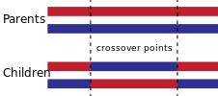
Crossover Generico
Date due soluzioni (stringhe di N elementi):
Si selezionano due sotto stringhe della stessa dimensione;
La sottostringa della Soluzione1 viene scambiata con la sottostringa della Soluzione2, e viceversa;
L’ammissibilità delle due soluzioni generate è valutata successivamente. In caso negativo tale soluzione subirà un termine di penalità proporzionale alla sua inammissibilità .

Slide 13
BCRC (Best Cost Route Crossover)
A partire da due stringhe di N elementi in ingresso, si selezionano due sotto-liste di range massimo definito come parametro di input.
Gli elementi della sottostringa ricavata dalla Soluzione1 vengono eliminati dalla Soluzione2 e reinseriti in essa come successori del nodo più vicino.
Le soluzioni in uscita sono per la maggior parte ammissibili, ma in caso di soluzioni inammissibili esse subiranno un termine di penalità nella popolazione
Parent1
1 | 2 | 3 | 4 | 5 | 6
1 | 6 | 2 | 3 | 5 | 4
Child1
Parent2
3 | 5 | 6 | 1 | 2 | 4
5 | 2 | 6 | 3 | 1 | 4
Child2
2
Si sceglie la posizione con
la distanza minima con il nodo j per ogni j
(ad esempio 2 dopo 5)
(ad esempio 5 dopo 3)
(ad esempio 3 dopo 6)
(ad esempio 6 dopo 1)
5
3 | 5 | 6 | 1 |  | 4
1 | 2 | 3 | 4 |  | 6
3
6
 | 5 | 2 | 6 | 1 | 4
1 | 2 | 3 | 5 | 4

Slide 14
Double Crossover
A partire da due stringhe di N elementi in ingresso (sol1, sol2), si selezionano due sotto-liste di range massimo definito come parametro di input.
Le sotto-liste così definite vengono scambiate.
Per generare soluzioni in cui i nodi si ripetano una sola volta, bisogna identificare le associazioni di scambio tra le due sotto-liste
Le soluzioni in uscita sono per la maggior parte ammissibili, ma in caso di soluzioni inammissibili esse subiranno un termine di penalità nella popolazione.
Parent1
5 | 4 | 3 | 2 | 1 | 6
_ | 2 | 6 | 1 | _ | _
Child1
Parent2
3 | 2 | 6 | 1 | 5 | 4
_ | 4 | 3 | 2 | _ | _
Child2
Per ogni nodo j in Parent1, esclusi quelli del Settore1:
Se j è nella Settore2
Sostituisco j con l’elemento associato nel Settore2
Salto al punto 2
Inserisco j nella posizione corrente
Salto al punto 1
5 | 2 | 6 | 1 | 4 | 3
Child1
6 | 4 | 3 | 2 | 5 | 1
Child2

Slide 15
Mutazione
Due tipi di operatori di mutazione implementati:
Mutazione a inversione: inverte gli elementi all’interno di una stringa posizionandoli in ordine inverso;
Mutazione casuale: prende un numero M di elementi interni alla stringa e li scambia in maniera casuale
1 | 5 | 3 | 4 | 2 | 6
Swap Mutation
1 | 2 | 3 | 4 | 5 | 6
Inversion Mutation
1 | 5 | 4 | 3 | 2 | 6

Slide 16
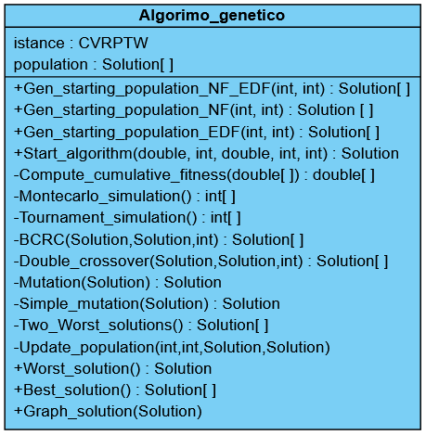
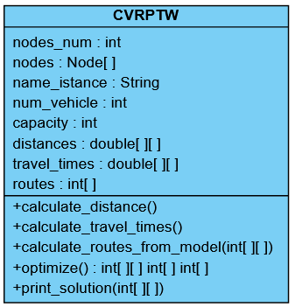
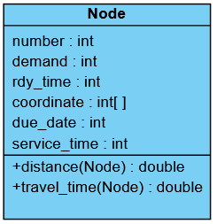
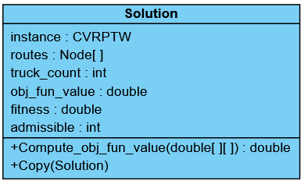
Struttura dell’algoritmo genetico
Libreria Algoritmo_genetico, modella le classi oggetto su cui l’algoritmo opera e l’algoritmo stesso:
Classe Soluzione: definisce l’oggetto soluzione a partire da un insieme di nodi e le operazioni effettuabili (calcolo della fitness, verifica dell’ammissibilità etc.)
Classe Algoritmo_genetico: definisce l’oggetto attraverso cui opera l’algoritmo genetico. Contiene tutte le funzioni necessarie all’algoritmo come il crossover, la mutazione e le funzioni di partenza.
Libreria CVRPTW, modella il problema:
Classe Nodo: definisce l’oggetto nodo e le operazioni definite su di esso
Classe CVRPTW: definisce il problema e le funzioni da poter chiamare sui dati del problema (calcolo della distanza tra i nodi, calcolo dei percorsi e soluzione ottima)
Sviluppato in Python: Github

Slide 17
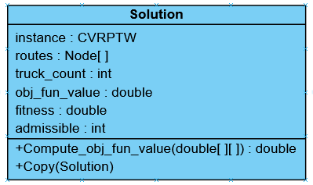
Dettagli dell’algoritmo: classe soluzione
Variabili:
Istance: istanza del problema di CVRPTW da analizzare.
Routes: percorsi della soluzione.
Truck_count: numero di camion utilizzati.
Obj_fun_value: valore di funzione obiettivo associata.
Fitness: valore di fitness associata, pari al reciproco della funzione obiettivo perché problema a minimizzare.
Admissible: variabile binaria che indica se la soluzione è ammissibile o meno.
Funzioni:
Compute_obj_fun_value: calcola il valore della funzione obiettivo dalla matrice delle distanze dell’istanza.
Is_admissible: verifica l’ammissibilità della soluzione ed eventualmente ne setta i valori.
Copy: permette la copia per valore di un oggetto Soluzione.

Slide 18
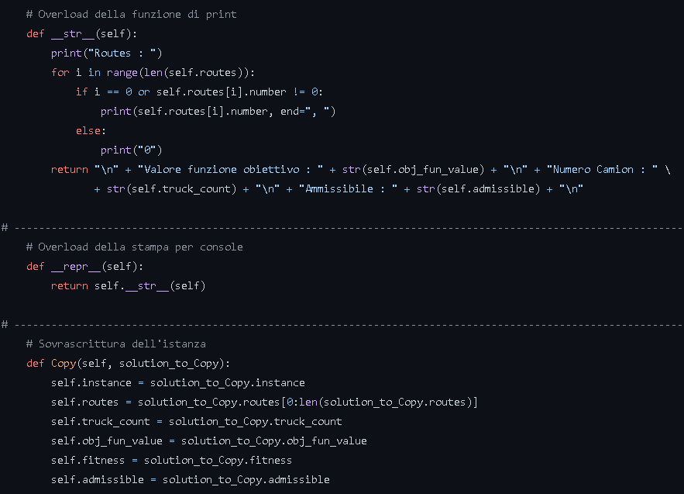
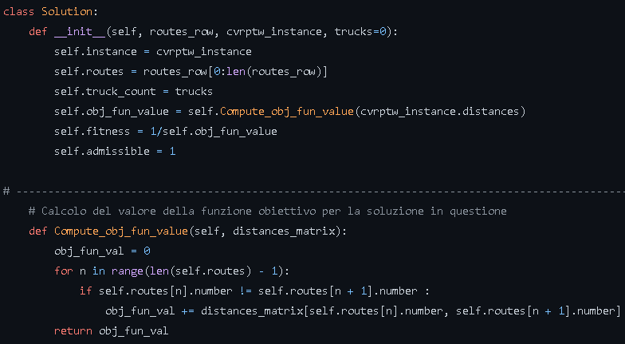
Dettagli dell’algoritmo: classe soluzione

Slide 19
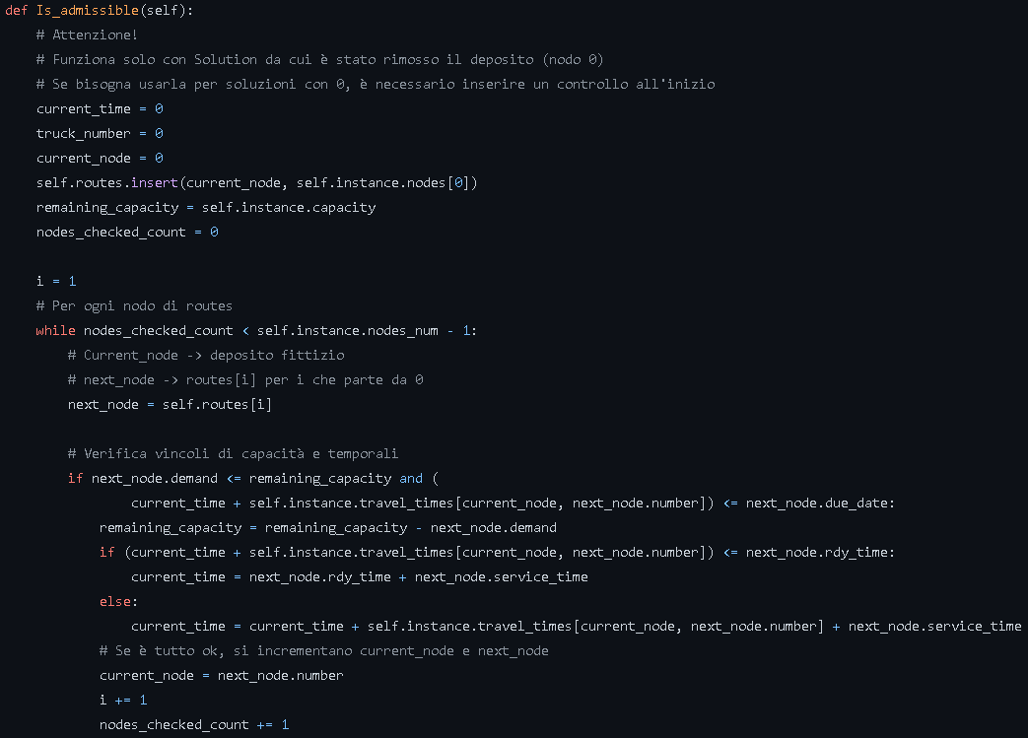
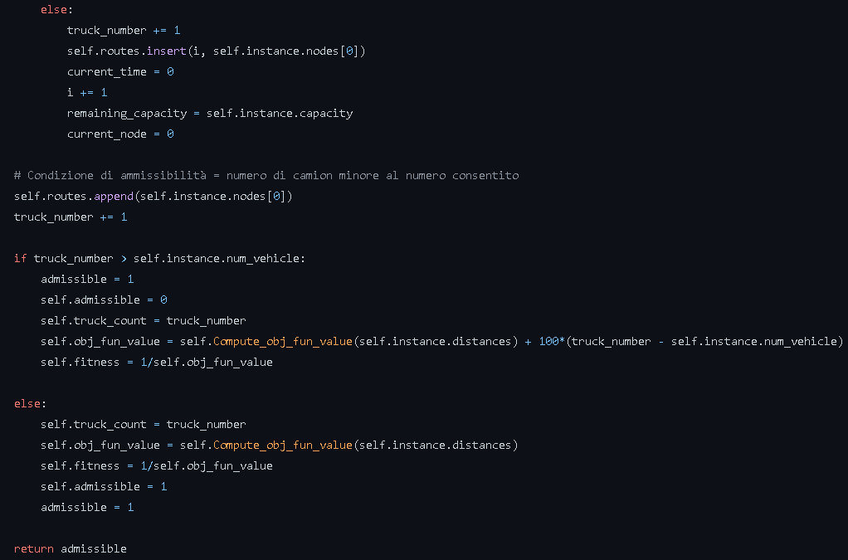
Dettagli dell’algoritmo: classe soluzione

Slide 20
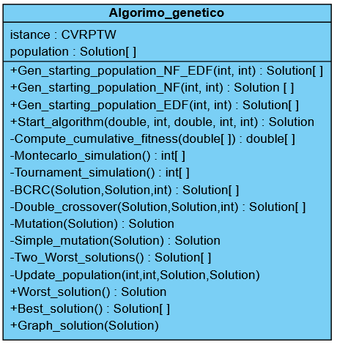
Dettagli dell’algoritmo: classe Algoritmo_genetico
Variabili:
Istance: istanza del problema di CVRPTW da analizzare.
Population: popolazione che muta nel corso dell’algoritmo composta di 50 elementi.
Funzioni:
Gen_starting_population_NF_EDF: genera la popolazione iniziale con l’euristica che ordina per deadline e tempo di spostamento.
Gen_starting_population_EDF: genera la popolazione iniziale con l’euristica che ordina per deadline.
Gen_starting_population_NF: genera la popolazione iniziale con l’euristica che ordina per tempo di spostamento.
Start_algorithm: avvio dell’algoritmo genetico.
Montecarlo_simulation;
Tournament_simulation;
BCRC: best cost route crossover.
Double_crossover;
Mutation: mutazione a inversione di blocco:
Simple_mutation: swap mutation.
…

Slide 21
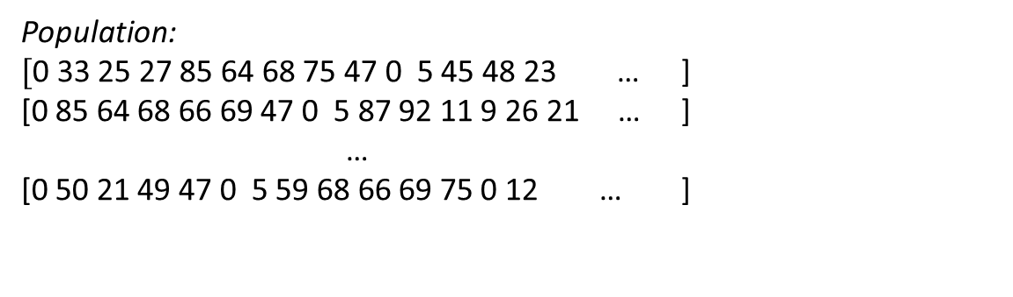
Inizializzazione e valutazione della fitness
Population è una lista di oggetti Solution, creata a partire dal tipo di euristica desiderata. Ogni oggetto soluzione è composto a sua volta da una lista di oggeti nodo.
Di default, la dimensione della popolazione è di 50 elementi.
Sol_quality è un parametro che definisce la randomicità della scelta dei nodi nella costruzione della soluzione ed è dunque un parametro di qualità . Quanto minore sarà la randomicità, tanto maggiore sarà la qualità media delle soluzioni ma allo stesso tempo diminuirà l’eterogeneità della popolazione iniziale .
Un oggetto Solution calcola autonomamente la fitness al momento dell’inizializzazione .
Population:
$[$0 33 25 27 85 64 68 75 47 0 5 45 48 23 … ]
[0 85 64 68 66 69 47 0 5 87 92 11 9 26 21 … ]
…
[0 50 21 49 47 0 5 59 68 66 69 75 0 12 … ]

Slide 22
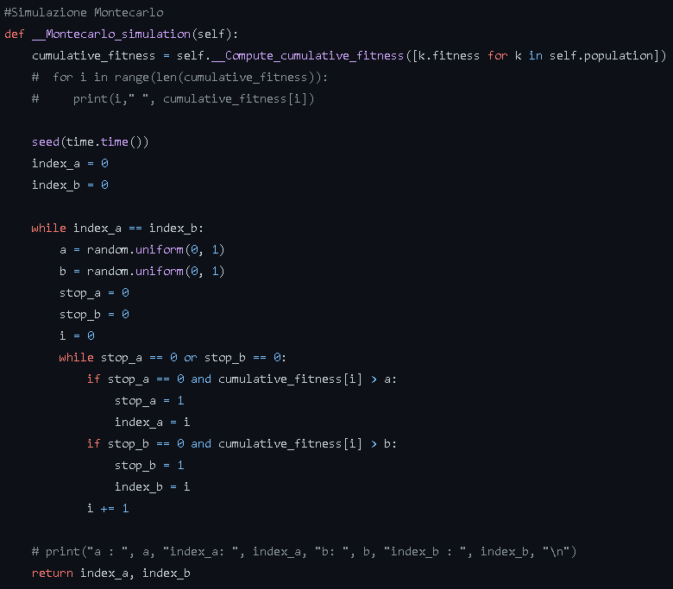

Selezione: metodo Montecarlo
Simulazione Montecarlo: seleziona due elementi index_a e index_b della popolazione a partire da due numeri a e b generati randomicamente, tale che:
$$F_{s−1}≤a<F_{s} F_{t−1}≤b<F_{t}$$
Compute_cumulative_fitness calcola la fitness cumulativa a partire dalla lista di fitness delle soluzioni in ingresso, tale che:
$$F_{i}=\frac{\sum_{k=1}^{i}{f_{i}}}{F} dove F=\sum_{i=1}^{n}{f_{i}}$$

Slide 23
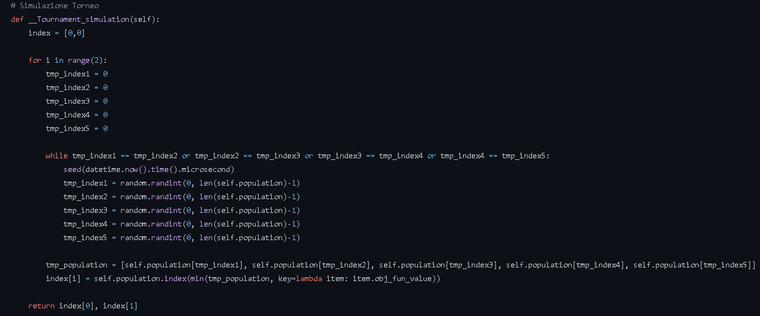
Selezione: simulazione a torneo
Simulazione torneo: prevede l'esecuzione di diversi "tornei" tra pochi individui scelti a caso dalla popolazione. Il vincitore di ogni torneo (quello con la migliore forma fisica) viene selezionato per il crossover. Si basa su una misura probabilistica di partecipazione degli individui del torneo. L’algoritmo funziona come segue:
Crea due tornei di grandezza prefissata (5);
Seleziona casualmente 10 individui, suddividendoli nei due tornei;
Seleziona e restituisci i due individui migliori dei tornei .

Slide 24
Aggiungere risultati soluzione ottima su X nodi
Aggiungere euristiche sviluppate
Aggiungere algoritmo genetico
Aggiungere eventuali conclusioni con tuning dei risultati

